Slide 1
الوحدة 16
المعجنات والحلويات
A103000359738

Slide 2
المعجنات والحلويات
ستتعرف في هذه الوحدة على أنواعٍ شتى من المعدات والمكونات والطُرق المُتبعة عند تحضير وطهي المعجنات والحلويات وتجهيزها.
ستتعلم أيضًا المهارات العملية للتحضير للطهي وتجهيز المعجنات والحلويات
لتقديم ضيافة احترافية.
ستتعلم أهمية إتمام المراجعة لأدائك الخاص والمعجنات والحلويات أعددتها،
وكيفية القيام بذلك.
A103000359738

Slide 3
أهداف التعلم
أ التعرّف على المعدات والمكونات والطُرق المُتبعة في تحضير وطهي وتجهيز المعجنات والحلويات
ب إعداد وطهي وتجهيز المعجنات والحلويات
ج مراجعة أدائك الخاص وإعداد المعجنات والحلويات
A103000359738

Slide 4
هدف التعلم أ
التعرّف على المعدات والمكونات
والطُرق المُتبعة في تحضير وطهي وتجهيز
المعجنات والحلويات
المعدات والمكونات والطُرق المُتبعة في تحضير المعجنات والحلويات.
أنواع متنوعة من المعجنات والحلويات.
A103000359738

Slide 5
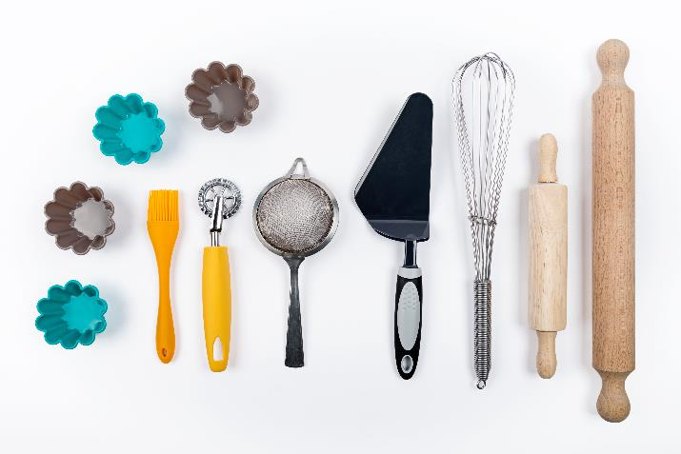
المعدات
تُستخدم مجموعة متنوعة من المعدات لإعداد المعجنات والحلويات بكفاءة وبشكل صحيح مثل:
السكاكين
أباريق القياس
أوعية المزج
الأفران
أدوات الخفق
A103000359738

Slide 6
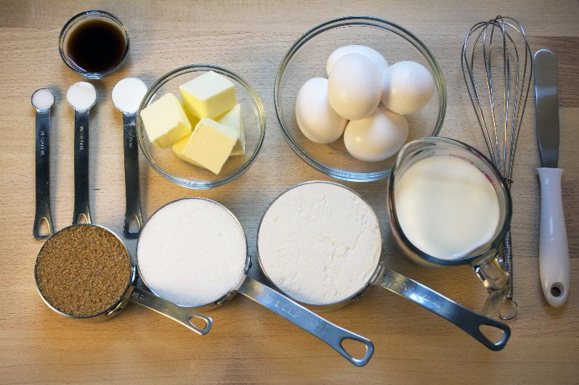
المكونات
يبدأ تحضير المعجنات والحلويات بمكونات مثل:
الشوكولاتة
منتجات الألبان
البيض
الدهون
الطحين
عوامل رفع
السكر.
A103000359738

Slide 7
فحص المكونات
تخضع جميع المكونات المُستخدمة في تحضير المعجنات والحلويات للفحص
أثناء الاستلام والتحضير والطهي والتقديم. ينبغي التحقق منها للتأكد من:
الجودة - التحقق من اللون ووضع الملصقات التوضيحية والشكل والرائحة والقوام
سلامة الأغذية - مثل درجات الحرارة عند التسليم والتخزين
متطلبات العمل - المذاق ومُسببات الحساسية والنظام الغذائي.
A103000359738

Slide 8
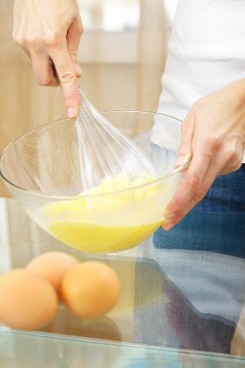
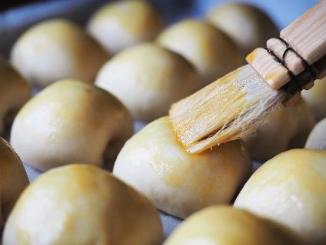
الطرق (1)
الخفق – خلط المكونات معًا بسرعة والهواء اللازم لرفعها.
المواد الناعمة – مواد مُلينة مثل الزبدة والسكر لجعلها ناعمة ورقيقة.
الحشو – باستخدام مزيج بين طبقات الكيك
أو البروفيترول.
الطبقة اللامعة – وضع طبقة نهائية لامعة
على المعجنات.
الدهون - وضع طبقة من الدهون على صينية الخبز لمنع التصاق الطعام.
A103000359738

Slide 9
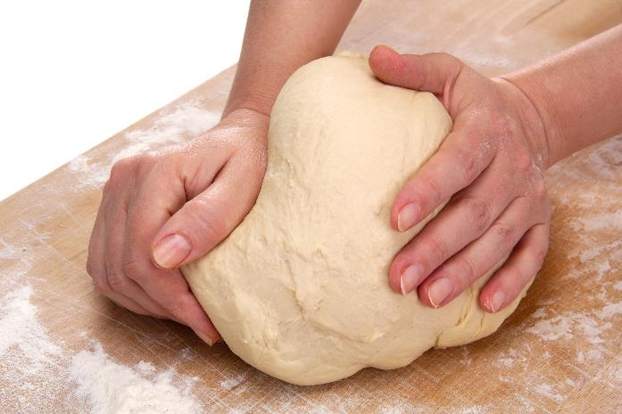
الطرق (2)
العجن – تحضير العجين لإنتاج الجلوتين وإعطاء العجين القوام المناسب.
إخراج الهواء – إخراج الهواء الزائد بعد ترك العجين ليرتاح ويرتفع.
وضع بطانة – تغليف الأطعمة الملتصقة بالصواني أو العلب باستخدام ورق مقاوم للدهون.
A103000359738

Slide 10
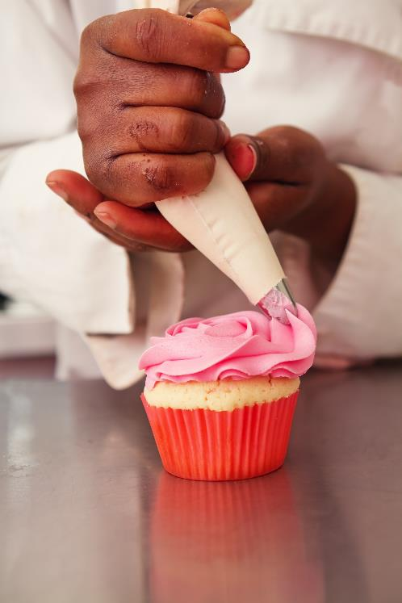
الطرق (3)
المزج – الجمع بين مكونين أو أكثر في مزيج واحد.
الذوبان – استخدام الحرارة مع منتج صلب لتحويله إلى سائل.
التزيين – تحضير منتجات تشبه الأصابع الإسفنجية قبل الخبز أو تزيين المنتجات النهائية.
A103000359738

Slide 11
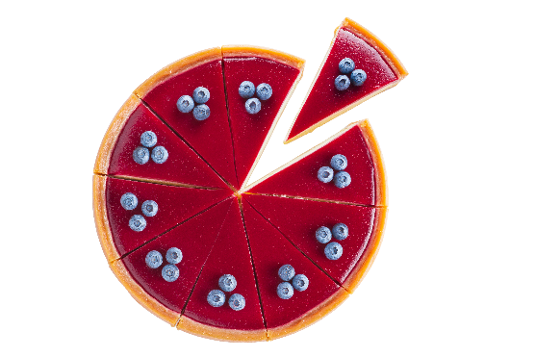
الطرق (4)
التقسيم – تحويل المنتج إلى أجزاء فردية جاهزة للتقديم.
اختمار العجين – حيث يزداد حجم العجين عند التخمر بسبب نشاط الخميرة.
A103000359738

Slide 12
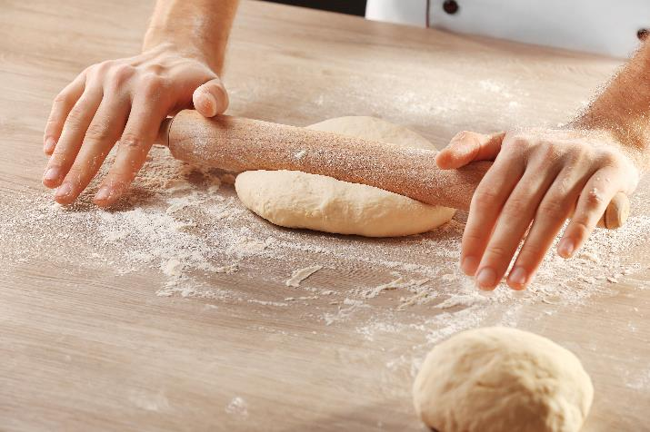
الطرق (5)
اللف – اللف - مرقاق العجين للتوزيع والبسط في شكل
وسُمك مُوحد.
الفرك بمنتج آخر – خلط الدقيق والدهون معًا عند الخبز.
A103000359738

Slide 13
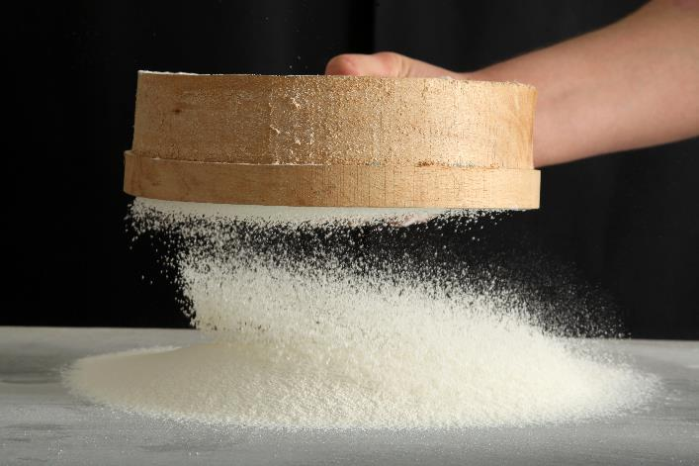
الطرق (6)
الغربلة – إزالة أي تكتلات من المكونات مثل الطحين.
التوزيع/التنعيم – وضع لمسة نهائية موحدة وناعمة على قطعة المعجنات أو الحلويات.
الخفق – باستخدام المخفقة للخفق ومزج المكونات مثل الكريمة
أو البيض.
سؤال: ما هي طرق التحضير الأخرى التي قد تخطر ببالك؟
A103000359738

Slide 14
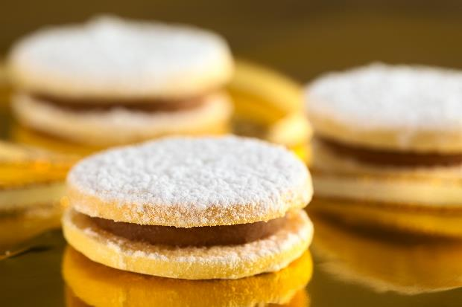
البسكويت
يغطي هدف التعلّم أ2 الأنواع المختلفة من المعجنات والحلويات.
البسكويت - المعروف أيضًا باسم الكعك،
قد يكون:
الحلو - بسكوتي، الغُريبة
الحلوى اللذيذة - بسكويت روزميري وبسكويت الجبن.
يمكن تناولها بمفردها، أو لإضفاء قوام
أو لتزيين الحلوى.
A103000359738

Slide 15
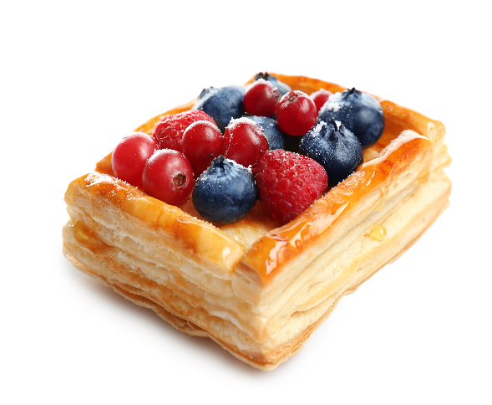
المعجنات (1)
توجد أنواع متعددة من المعجنات حيث يُمكن شراء معظمها جاهزة أو بما يناسب بعض
أنواع الحساسية.
حلوى الشو، هي مزيج من الدهن والدقيق والماء الذي يُحضر ثم يُضاف إليه البيض والقليل من السكر والملح، مثل الإكلير والبروفيترول.
تُحضر حلوى الرقائق من خلال وضع الدهن على طبقات بين العجين. تتضمن أمثلة المنتجات المُصنعة من حلوى الرقائق استخدام التفاح وشرائح الجبن اللذيذ.
A103000359738

Slide 16
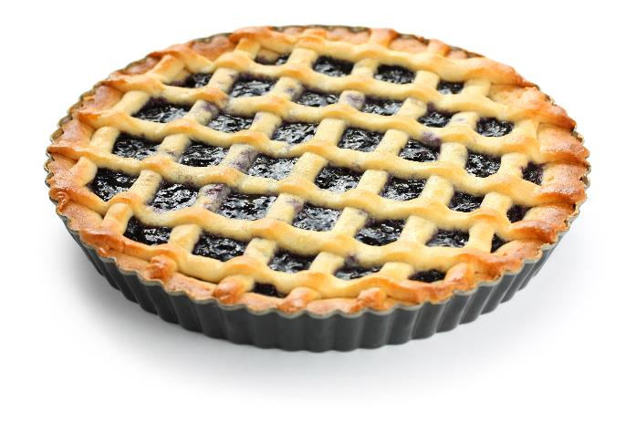
المعجنات (2)
عجينة التارت هي معجنات غير مُحلاة تستخدم عادة في الأطباق المالحة مثل الكيش والمخبوزات.
المخبوزات الحلوة هي معجنات مُحلاة تستخدم لتحضير فطائر الليمون على سبيل المثال.
السوت هي معجنات غير مُحلاة يتم تحضيرها عادةً على البخار، ويمكن استخدامها في الأطباق الحلوة أو المالحة.
A103000359738

Slide 17
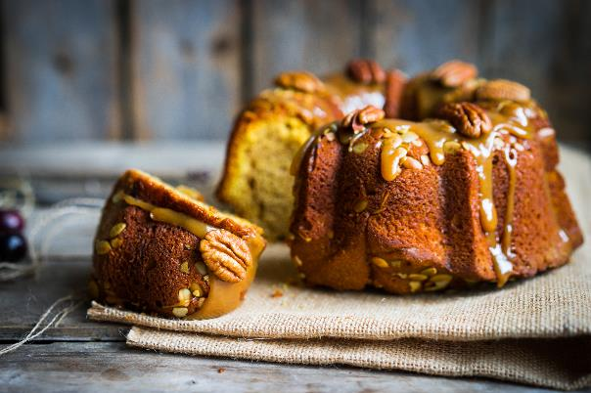
الكيك
كيك الطبقات - مصنوع من طبقات متنوعة من الكيك إما مخبوز بشكلٍ منفصل أو كيك أكبر مقطع إلى طبقات، على سبيل المثال، جاتو الشوكولاتة، كيك الأوبرا.
كيك الباوند - يُحضر بطريقة تقليدية
من الطحين والبيض والدهون والسكر
على شكل مستطيل.
الكيك الحلو - مثل كيك الجزر،
وكيك الفواكه، والسكون.
A103000359738

Slide 18
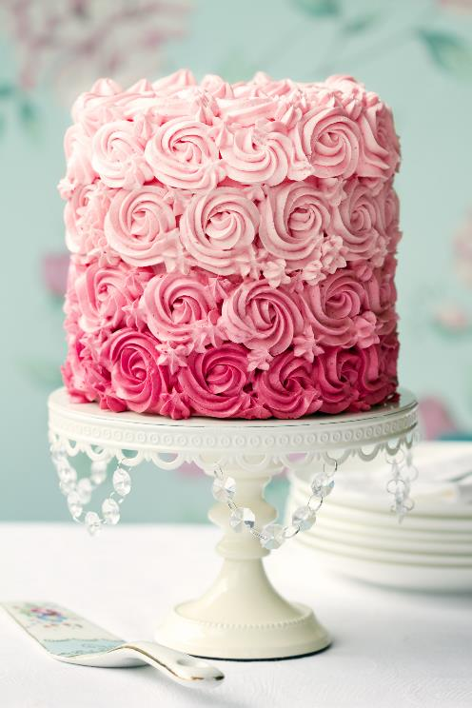
الكيك الإسفنجية
استخدام الكريمة – تبدأ طريقة تحضير الكيك الإسفنجي بمزج السكر والدهون ثم البيض مثل كيك فيكتوريا الإسفنجي.
كيك جينوا الإسفنجي – وصفة كلاسيكية لكيك إسفنجي غني بالزبدة وصفار البيض.
المخفوقة – نوع من الكيك الإسفنجي. يُستخدم البيض والسكر والدقيق ودمج الهواء من خلال الخفق عند تحضير الكيك الإسفنجي. سويس رول، وكب كيك.
A103000359738

Slide 19
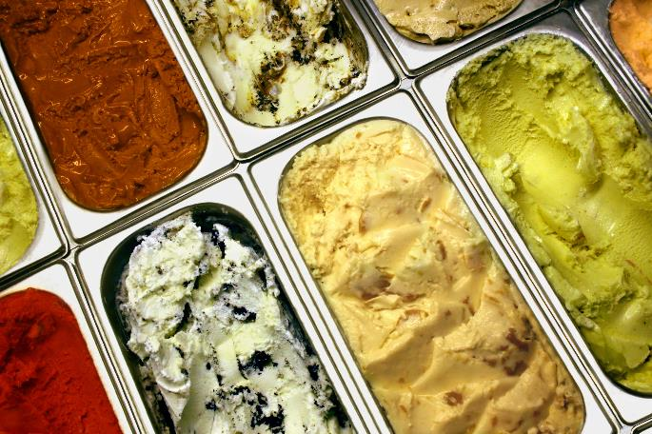
الحلويات الساخنة والباردة (1)
حلوى مقلية - عجينة حلوة مقلية مثل فطائر التفاح والفطائر المُحلاة.
حلوى البيض - تجمع عادة الحلويات المُعتمدة على البيض بين الحليب
أو الكريمة والبيض والسكر والنكهات. وتشمل ما يلي:
  الحلوى الساخنة مثل بودنج الزبدة والخبز.
  الحلويات الباردة مثل الكريم بروليه والكريم كراميل والآيس كريم
  تندرج حلويات المرينج أيضًا تحت
  هذا النوع من الحلوى.
A103000359738

Slide 20
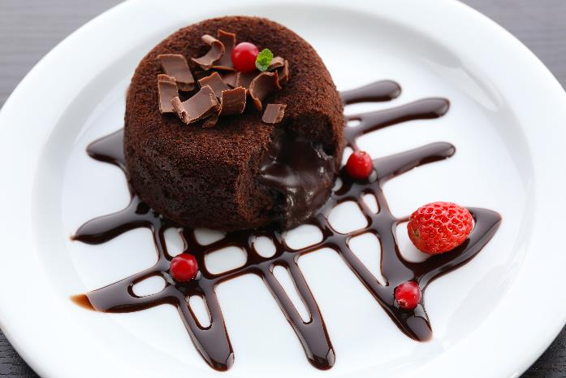
الحلويات الساخنة والباردة (2)
أطباق حلوى تُستخدم بها الفواكه –
قد تكون بسيطة مثل قطع الفاكهة أو فطائر الفاكهة أو سلطة الفواكه.
مزج المعجنات مع الحلويات الأخرى، مثل فطائر الفواكه وفطائر المربى.
يمكن خبز الكيك الإسفنجي أو طهيه على البخار، مثل تارت بيكويل
أو البودنج الإسفنجي.
A103000359738

Slide 21
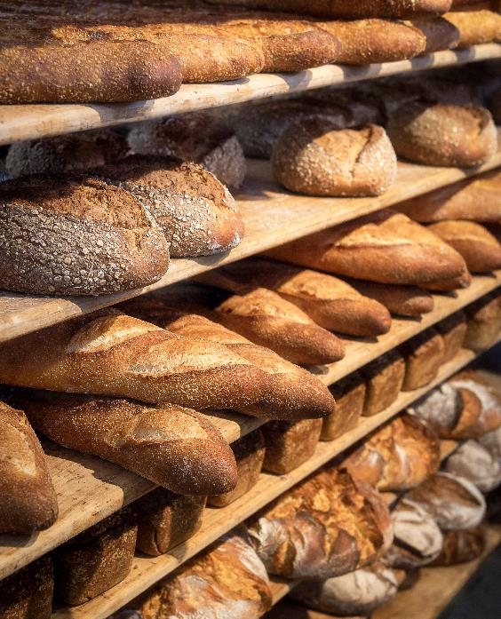
العجين
توجد أنواع متعددة من الخبز في جميع أنحاء العالم. يُمكن تحضيرها مُسبقًا وتتناسب مع المتطلبات الغذائية مثل خلوها من الجلوتين.
عجينة الخبز هي عجينة تُستخدم بها الخميرة غير المُحلاة لصناعة اللفائف وأرغفة الخبز.
عجينة غنية وعجينة خميرة مُحلاة تحتوي على السكر والزبدة والبيض، مثل الخبز المستدير وكعك الدونات.
عجائن متخصصة مثل نان، وبيتا، والبيتزا، وخبز الصودا.
A103000359738

Slide 22
هدف التعلم ب
إعداد وطهي وتجهيز المعجنات والحلويات
المهارات العملية لإعداد وطهي وتجهيز المعجنات والحلويات.
A103000359738

Slide 23
تحضير المعجنات والحلويات
الوزن والكمية باتباع القياسات الصحيحة.
استخدام طرق التحضير الصحيحة للأطعمة.
الكمية | الوحدة | الاختصار | التحول
الطول | متر/ سنتيمتر​ | م/سم | 1 متر = 100 سم
درجة الحرارة | درجة مئوية/فهرنهايت | درجة مئوية/فهرنهايت | فهرنهايت = (درجة مئوية × 9/5) + 32
الحجم | لتر/مليلتر | ل/مل | 1 ل = 1000 مل
الوزن | كيلوجرام/جرام | جم/كجم​ | 1 كجم = 1000 جم
A103000359738

Slide 24
طرق الطهي (1)
طهي المكونات التي تتأثر بما يلي:
يمكن تناول بعض المكونات نيئة وبعضها الآخر يحتاج إلى الطهي
من أجل:
كيفية استخدام الحرارة
مدة استخدام الحرارة
درجة الحرارة.
تَطْيِيب وتحسين وتغيير النكهة
القضاء على البكتيريا الضارة
إطالة صلاحية بعض المكونات
تحسين هضم الأطعمة وشكلها.
A103000359738

Slide 25
طرق الطهي (2)
الخبز
الغليان/ الغلي الطفيف
القلي
الشوي
استخدام الميكروويف
السلق
التحميص
التبخير
الغلي البطئ
تستلزم كل طريقة معدات مناسبة تكون آمنة ونظيفة وفي حالة جيدة.
A103000359738

Slide 26
طرق التجهيز النهائي
حلوى بطبقة خارجية – مثل تقليب الدونتس في السكر
وضع السكر الخفيف – غربلة السكر البودرة فوق الكيك
كريمة التزيين – تستخدم لتغطية الكيك أو للتزيين
الرش – نشر برش الشوكولاتة فوق الجاتو
التقديم – سيشمل ذلك وضع طبقة نهائية والتزيين لجعل المنتج جاهزًا للعميل.
تعتبر إضافة التجهيزات الأخيرة قبل تقديمها للعميل مرحلة مهمة في الإعداد.
يتعين إضافة اللمسات الأخيرة وفقًا للمواصفات المحددة ومتطلبات العملاء للوفاء
بمعايير العمل الفردية.
سؤال: ما سبب ضرورة أن تكون طبقات الزينة صالحة للأكل؟
A103000359738

Slide 27
اتباع الوصفات
يُراعى دائمًا اتباع الوصفات واستخدامها،
مما يضمن أن المنتج النهائي سيحقق
النتائج المرجوة.
يُراعى أن تحتوي الوصفة على:
  طريقة الجمع بين المكونات
  الأوزان والمقاييس
  درجات الحرارة
  الوقت المستغرق لكل خطوة.
يُراعى خلال الجلسات العملية اختيار واستخدام المعدات المناسبة التي ستحقق النتيجة النهائية المطلوبة
مع ضمان الحفاظ على السلامة.
A103000359738

Slide 28
درجات الحرارة الصحيحة
للمكونات والأطعمة المتنوعة متطلبات وأوقات طهي مختلفة.
يؤدي استخدام درجات الحرارة الصحيحة عند طهي الطعام إلى تحقيق النتيجة المرجوة، كما يحافظ على سلامة الطعام.
إليك دليل لدرجات الحرارة التي ستُستخدم.
الطهي
75 درجة مئوية/167 درجة فهرنهايت
إعادة التسخين
75 درجة مئوية/167 درجة فهرنهايت
الحفاظ على الطعام ساخنًا
أعلى من 63 درجة مئوية/145 درجة فهرنهايت
A103000359738

Slide 29
ممارسات السلامة والنظافة
يُراعى خلال عملية التحضير اتباع ممارسات الطهي ووضع اللمسات النهائية لسلامة الطعام. فيما يلي بعض الأمثلة:
التخزين المناسب للمكونات والمعدات
تجنب حدوث التلوث
الوعي بمسببات الحساسية
ارتداء زي نظيف ومناسب
غسل اليدين بانتظام
إجراء فحوصات السلامة والنظافة وتوثيقها، مثل نقاط التحكم الحرجة
ودرجات الحرارة.
A103000359738

Slide 30
هدف التعلم ج
مراجعة أدائك الخاص والمنتج النهائي
من المعجنات والحلويات
كيفية التحقق من المعجنات والحلويات التي تعدها.
كيفية مراجعة أدائك.
A103000359738

Slide 31
راجع أداءك الخاص
مراجعة ما يلي من البداية حتى
نهاية المهام للحصول على صورة حقيقية للأداء:
التخطيط
التنظيم
التوقيت
طُرق العمل.
يدور هدف التعلم (ج) حول مراجعة المنتج النهائي والأداء.
وضع الأسس بغرض التحسين
واقتراح التوصيات للمستقبل.
سؤال: ما هي أهم النقاط التي ينبغي أن تفكر بها عند مراجعة أدائك في الدروس العملية في رأيك؟
A103000359738

Slide 32
مراجعة ممارسات العمل المهنية (1)
كونك محترفًا سيترك انطباعًا إيجابيًا على أعضاء فريقك وعملائك.
عند مراجعة ممارسات العمل المهنية، نعرض بعض النقاط التي ينبغي مراعاتها:
السلوك - إيجابي، ومُحفز، ومفيد
الملابس والمظهر - زي موحد مناسب وآمن وفقًا لمواصفات العمل،
ومظهر نظيف ومرتب.
A103000359738

Slide 33
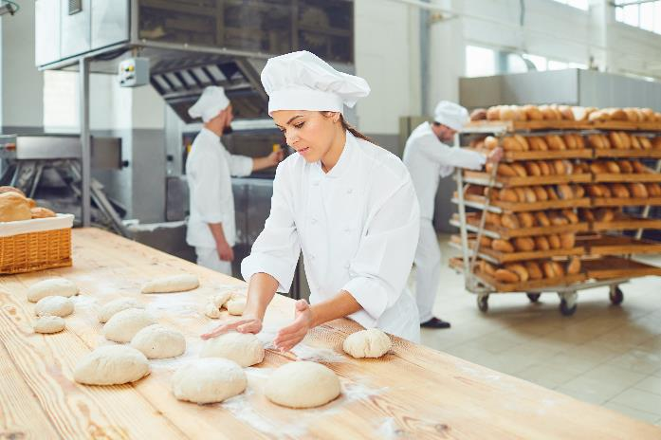
مراجعة ممارسات العمل المهنية (2)
طرق تحضير الطعام – تقييم مدى مهارتك وكفاءتك في اتباع الطرق المختارة.
إدارة الوقت والعمل تحت الضغط – أمر ضروري في بيئة مزدحمة،
وقد توجد مهام متزامنة يتم إكمالها
في الوقت ذاته.
A103000359738

Slide 34
مراجعة جودة المنتجات.
الشكل
هل يبدو المنتج بشكل جيد؟
اللون
هل يتناسب مع المكونات المستخدمة؟
الكمية المقدمة
هل كانت الكمية كبيرة/صغيرة؟
التقديم
هل شكل التقديم مناسبًا؟
المذاق
كيف كان مذاق الطبق؟
القوام
القوام الصحيح (مطحون، ناعم، مقرمش)
سؤال: فكّر في آخر قطعة معجنات
أو حلويات تناولتها.
كيف سيتم تقييمها وفقا لنقاط الجودة؟
A103000359738

Slide 35
التعليقات
أوراق تحليل الأطباق:
طريقة لطلب التعليقات على الطبق
يُمكن مراجعة معايير الاستخدام مثل التقديم ودرجة الحرارة والرائحة والمذاق
استخدم مقاييس مثل 1 (ضعيف جدًا)
إلى 5 (ممتاز).
طرق جمع التعليقات:
بطاقات التعليقات
الآراء عبر الإنترنت أو داخل المطعم.
احرص على الحصول على تعليقات
من المشرف والمدير المباشر والزميل والعميل، حيث سيكون لكل منهم رأيًا
مختلفًا ومعرفة متخصصة.
A103000359738

